Slide 1
Allgemeine Informationen zu älteren Arbeitnehmer:innen, bewährte Verfahren, Management- und Führungsansätze
Tag 2, Einheit 11 | IHKPG

Slide 2
Begrüßung & Grundregeln
Begrüßung & Verhaltensregeln
  Dauer: 45 Minuten
  Format: Kurze Präsentation + Raum für Diskussion
  Grundregeln:
    Offener und respektvoller Dialog
    Jede Perspektive zählt – bitte teilen Sie Ihre Gedanken offen mit
    Reflektieren Sie während der gesamten Sitzung über Ihren eigenen organisatorischen Kontext
    Streben Sie konstruktive und praktische Erkenntnisse an
    Selbstreflexion / Anregung zur Reflexion
Kernbotschaft: Ihr Engagement macht diese Sitzung wertvoll.

Slide 3
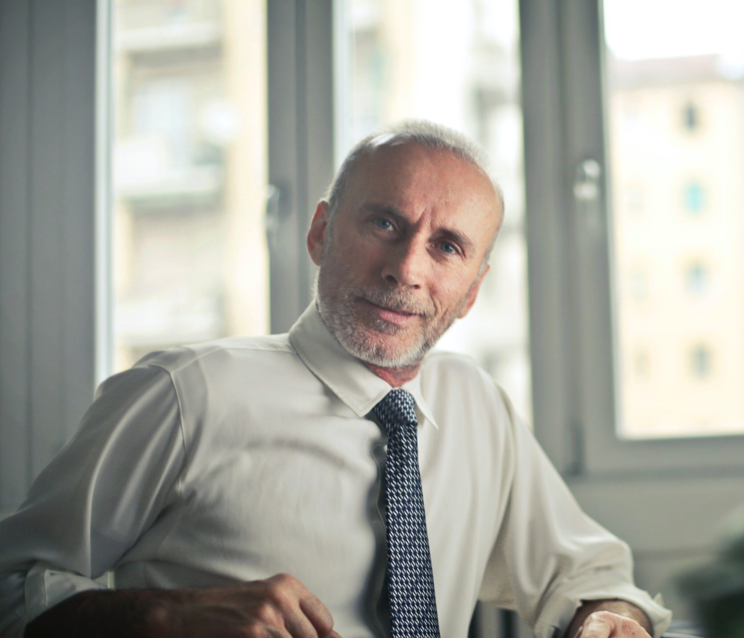
Einleitung
Ältere Arbeitnehmer:innen (55+) werden in politischen und wirtschaftlichen Debatten in Europa zunehmend als wichtige, aber unzureichend genutzte Ressource zur Bewältigung des Fachkräftemangels angesehen!
Das ist eine zentrale Herausforderung für kleine und mittlere Unternehmen (KMU) in der gesamten EU.
Kernbotschaft: Altbewährt und gut!!
Notes:
Quelle:
Eurostat. (5. März 2025). 3,7 Millionen Frauen hatten 2023 Führungspositionen inne. Abgerufen unter https://ec.europa.eu/eurostat/web/products-eurostat-news/w/edn-20250305-1
Eurostat. (o. J.). Beschäftigung und Arbeitslosigkeit (Arbeitskräfteerhebung). Abgerufen unter https://ec.europa.eu/eurostat/web/lfs/database

Slide 4
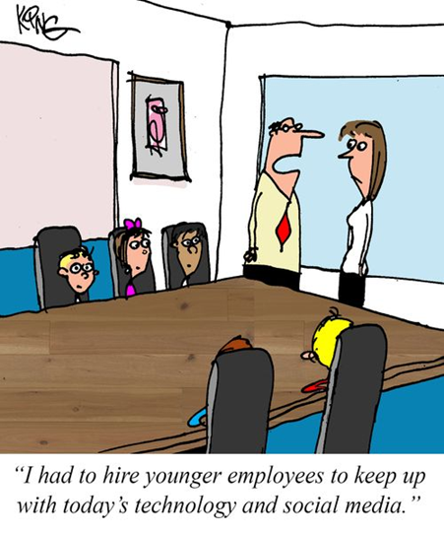
Einleitung
Warum braucht die EU ältere Beschäftigte?
Der demografische Wandel ist eine der Hauptursachen für den Arbeitskräftemangel und den Fachkräftemangel in Europa:
Die Kohorten der jüngeren Jahrgänge, die in den Arbeitsmarkt eintreten, sind kleiner als die älteren Jahrgänge, die aufgrund des Renteneintritts aus dem Arbeitsmarkt ausscheiden.
Viele KMU berichten von Schwierigkeiten bei der Rekrutierung von Fachpersonal – etwa zwei Drittel sind von diesem Mangel betroffen.
💡 Denkanstoß: Welche Erfahrungen haben Sie mit älteren Mitarbeiter:innen in Ihrem Unternehmen gemacht?
Notes:
Quelle:
Eurostat. (5. März 2025). 3,7 Millionen Frauen hatten 2023 Führungspositionen inne. Abgerufen unter https://ec.europa.eu/eurostat/web/products-eurostat-news/w/edn-20250305-1
Eurostat. (o. J.). Beschäftigung und Arbeitslosigkeit (Arbeitskräfteerhebung). Abgerufen unter https://ec.europa.eu/eurostat/web/lfs/database

Slide 5
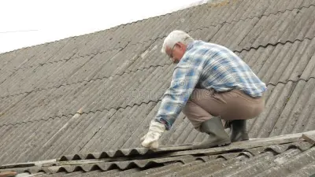

Potenzial
Mögliche Beiträge älterer Beschäftigte
In einigen Ländern hat die Erwerbsbeteiligung älterer Beschäftigter zugenommen und es scheint hier noch viel ungenutztes Arbeitskräftepotenzial zu geben; dabei gibt es zwei grundsätzliche Herausforderungen:
Gruppe 1:
Alter von 50–63: müssen formell noch arbeiten (keine Pensionsberechtigung), haben aber teilweise gesundheitliche Einschränkungen, Probleme mit der Digitalisierung etc.
Gruppe 2:
Alter von 63–67+: haben das Pensionsalter erreicht, möchten oder müssen noch arbeiten, z. B. wegen erhöhter finanzieller Sicherheit, geistiger und emotionaler Erfüllung etc.
Sehen wir uns auf den nächsten Folien die Hindernisse und Vorteile an….
Notes:
Quelle:
Eurostat. (5. März 2025). 3,7 Millionen Frauen hatten 2023 Führungspositionen inne. Abgerufen unter https://ec.europa.eu/eurostat/web/products-eurostat-news/w/edn-20250305-1
Eurostat. (o. J.). Beschäftigung und Arbeitslosigkeit (Arbeitskräfteerhebung). Abgerufen unter https://ec.europa.eu/eurostat/web/lfs/database

Slide 6
Hindernisse
Ein späterer Eintritt in den Ruhestand ist zwar für manche von Vorteil, kann jedoch sowohl für Arbeitnehmer:innen als auch für Arbeitgeber:innen Herausforderungen mit sich bringen. Hier sind einige mögliche Probleme:
Für Arbeitnehmer:innen:
Gesundheitliche Probleme: Körperliche oder geistige Erschöpfung kann durch die Anforderungen des Berufs verschlimmert werden, insbesondere in körperlich anstrengenden oder stressreichen Tätigkeiten.
Burnout: Je länger Menschen arbeiten, desto höher ist das Risiko eines Burnouts, was sich auf die Leistung und die Arbeitszufriedenheit auswirken kann.
Veränderte Anforderungen an die Fähigkeiten: Ältere Arbeitnehmer:innen haben möglicherweise Schwierigkeiten, mit neuen Werkzeugen, Methoden oder Technologien Schritt zu halten.
Work-Life-Balance: Mit zunehmendem Alter möchten Menschen möglicherweise mehr Zeit mit der Familie verbringen, sich Hobbys widmen, reisen etc.
Rente und Ersparnisse: Menschen müssen möglicherweise ihre Altersvorsorge neu bewerten, um einen späteren Ruhestand zu ermöglichen.
Notes:
Quelle:
Eurostat. (5. März 2025). 3,7 Millionen Frauen hatten 2023 Führungspositionen inne. Abgerufen unter https://ec.europa.eu/eurostat/web/products-eurostat-news/w/edn-20250305-1
Eurostat. (o. J.). Beschäftigung und Arbeitslosigkeit (Arbeitskräfteerhebung). Abgerufen unter https://ec.europa.eu/eurostat/web/lfs/database

Slide 7
Hindernisse
Ein späterer Eintritt in den Ruhestand ist zwar für manche von Vorteil, kann jedoch sowohl für Arbeitnehmer:innen als auch für Arbeitgeber:innen Herausforderungen mit sich bringen. Hier sind einige mögliche Probleme:
Für Arbeitgeber:innen:
Steigende Gesundheitskosten: Ältere Personen benötigen tendenziell mehr medizinische Versorgung.
Probleme bei der Nachfolgeplanung: Arbeitgeber:innen können Schwierigkeiten bei der Nachfolgeplanung haben, wenn ältere Arbeitnehmer:innen ihren Ruhestand hinauszögern.
Vielfalt in der Belegschaft und neue Ideen: Jüngere Mitarbeiter:innen bringen oft neue Ideen ein, was für Innovation und die Anpassung an Marktveränderungen wichtig sein kann.
Kosten für Weiterbildung und Entwicklung: Arbeitgeber:innen müssen möglicherweise in zusätzliche Schulungen für ältere Mitarbeiter:innen investieren.
Bindung von Talenten: Manche Mitarbeiter:innen fühlen sich möglicherweise weniger motiviert, wenn sie sehen, dass Kolleg:innen länger bleiben, als sie erwartet hatten.
Notes:
Quelle:
Eurostat. (5. März 2025). 3,7 Millionen Frauen hatten 2023 Führungspositionen inne. Abgerufen unter https://ec.europa.eu/eurostat/web/products-eurostat-news/w/edn-20250305-1
Eurostat. (o. J.). Beschäftigung und Arbeitslosigkeit (Arbeitskräfteerhebung). Abgerufen unter https://ec.europa.eu/eurostat/web/lfs/database

Slide 8
Hindernisse
Ein späterer Eintritt in den Ruhestand ist zwar für manche von Vorteil, kann jedoch sowohl für Arbeitnehmer:innen als auch für Arbeitgeber:innen Herausforderungen mit sich bringen. Hier sind einige mögliche Probleme:
Allgemeine gesellschaftliche und wirtschaftliche Fragen:
Auswirkungen auf die Rentensysteme: Wenn mehr Menschen später in den Ruhestand gehen, können Rentensysteme unter Druck geraten oder von längeren Beitragszeiten profitieren, doch dies kann auch Herausforderungen für die Arbeitswelt mit sich bringen, da jüngere Generationen möglicherweise Schwierigkeiten haben, Beschäftigungsmöglichkeiten zu finden.
Generationskonflikte: Ein späterer Renteneintritt könnte zu Spannungen zwischen älteren und jüngeren Beschäftigten führen, da die jüngere Generation das Gefühl haben könnte, dass ihre Karrierechancen durch die Anwesenheit älterer Mitarbeiter:innen, die länger in ihren Positionen verbleiben, eingeschränkt werden.
💡 Denkanstoß:
Wie könnte Ihr Unternehmen Ihrer Meinung nach einige dieser Herausforderungen im Rahmen Ihrer Nachhaltigkeits- und Risikomanagementinitiativen bewältigen? Würden Sie eine Anpassung der Ruhestandsregelungen oder Schulungsprogramme in Betracht ziehen?
Notes:
Quelle:
Eurostat. (5. März 2025). 3,7 Millionen Frauen hatten 2023 Führungspositionen inne. Abgerufen unter https://ec.europa.eu/eurostat/web/products-eurostat-news/w/edn-20250305-1
Eurostat. (o. J.). Beschäftigung und Arbeitslosigkeit (Arbeitskräfteerhebung). Abgerufen unter https://ec.europa.eu/eurostat/web/lfs/database

Slide 9
Vorteile
Ein späterer Eintritt in den Ruhestand bietet sowohl für Arbeitnehmer:innen als auch für Arbeitgeber:innen zahlreiche Vorteile. Diese Vorteile können sich positiv auf die individuelle berufliche Laufbahn, die Unternehmensgesundheit und die Gesellschaft insgesamt auswirken:
Für Arbeitnehmer:innen:
Erhöhte finanzielle Sicherheit: Arbeitnehmer:innen können höhere Altersvorsorgeguthaben aufbauen und ihre Rentenzahlungen erhöhen.
Anhaltendes soziales Engagement: Die Arbeit bietet oft ein starkes soziales Netzwerk und ein Gemeinschaftsgefühl.
Geistige und emotionale Erfüllung: Viele Menschen finden Erfüllung in ihrer Arbeit, und weiterhin einen Beitrag zu leisten, kann eine emotional bereichernde Erfahrung sein.
Verzögerte Auswirkungen des Alterns: Für manche kann die Arbeit ein Weg sein, aktiv und engagiert zu bleiben, was dazu beitragen kann, einige der mit dem Altern verbundenen körperlichen und kognitiven Einschränkungen zu bekämpfen.
Notes:
Quelle:
Eurostat. (5. März 2025). 3,7 Millionen Frauen hatten 2023 Führungspositionen inne. Abgerufen unter https://ec.europa.eu/eurostat/web/products-eurostat-news/w/edn-20250305-1
Eurostat. (o. J.). Beschäftigung und Arbeitslosigkeit (Arbeitskräfteerhebung). Abgerufen unter https://ec.europa.eu/eurostat/web/lfs/database

Slide 10
Vorteile
Ein späterer Eintritt in den Ruhestand bietet sowohl für Arbeitnehmer:innen als auch für Arbeitgeber:innen zahlreiche Vorteile. Diese Vorteile können sich positiv auf die individuelle berufliche Laufbahn, die Unternehmensgesundheit und die Gesellschaft insgesamt auswirken:
Für Arbeitgeber:innen:
Erhalt erfahrener Fachkräfte: Durch die Verschiebung des Renteneintritts können Arbeitgeber:innen weiterhin von Fachwissen profitieren, was insbesondere in Führungs- oder technischen Positionen von Vorteil sein kann.
Geringere Kosten für die Personalbeschaffung: Durch die Bindung erfahrener Mitarbeiter:innen können Arbeitgeber:innen die Kosten für Personalbeschaffung, Einarbeitung und Schulung senken.
Wissenstransfer und Mentoring: Ältere Arbeitnehmer:innen können jüngere Mitarbeiter:innen coachen und wertvolles Branchenwissen sowie Soft Skills weitergeben.
Verbesserte Personalstabilität: Die Bindung älterer Mitarbeiter:innen kann für Stabilität innerhalb des Unternehmens sorgen.
Gesteigerte Produktivität und verbesserte Kunden:innenbeziehungen: Erfahrene Mitarbeiter:innen sind in der Regel effizienter und benötigen oft weniger Schulung und Betreuung.
Vielfalt im Denken: Eine diverse Belegschaft, einschließlich altersmäßiger Vielfalt, kann zu besserer Entscheidungsfindung und Innovation führen.
Notes:
Quelle:
Eurostat. (5. März 2025). 3,7 Millionen Frauen hatten 2023 Führungspositionen inne. Abgerufen unter https://ec.europa.eu/eurostat/web/products-eurostat-news/w/edn-20250305-1
Eurostat. (o. J.). Beschäftigung und Arbeitslosigkeit (Arbeitskräfteerhebung). Abgerufen unter https://ec.europa.eu/eurostat/web/lfs/database

Slide 11
Vorteile
Ein späterer Eintritt in den Ruhestand bietet sowohl für Arbeitnehmer:innen als auch für Arbeitgeber:innen zahlreiche Vorteile. Diese Vorteile können sich positiv auf die individuelle Karriere, die Unternehmensgesundheit und die Gesellschaft als Ganzes:
Umfassendere Vorteile:
Höhere Sozialversicherungsbeiträge: Je länger Menschen erwerbstätig bleiben, desto länger zahlen sie Beiträge in die Sozialversicherungssysteme oder Rentenkassen ein. Dies kann die finanzielle Nachhaltigkeit dieser Programme stärken.
Verringerung der altersbedingten Armut: Ein späterer Ruhestand kann Einzelpersonen dabei helfen, die finanzielle Unsicherheit zu vermeiden, die manchmal mit einer vorzeitigen Pensionierung oder dem Leben von festen Einkünften einhergeht. Dies trägt zur Senkung der altersbedingten Armutsquoten bei.
Notes:
Quelle:
Eurostat. (5. März 2025). 3,7 Millionen Frauen hatten 2023 Führungspositionen inne. Abgerufen unter https://ec.europa.eu/eurostat/web/products-eurostat-news/w/edn-20250305-1
Eurostat. (o. J.). Beschäftigung und Arbeitslosigkeit (Arbeitskräfteerhebung). Abgerufen unter https://ec.europa.eu/eurostat/web/lfs/database

Slide 12
ELEVATE-FORSCHUNG
Zusätzlich zu den gewichteten Indikatoren für ältere Arbeitnehmer, die auf der ELEVATE-Potenzialanalyse basieren, haben wir Folgendes analysiert…
1. Wissenstransfer und Nachfolgeplanung
Ältere Beschäftigte dazu ermutigen, die Erfahrungen jüngerer Beschäftigter zu nutzen. Der Wissenstransfer zwischen jüngeren und älteren Beschäftigten kann dazu beitragen, den Verlust von Unternehmenswissen zu verhindern und den Geschäftserfolg zu fördern. Trotz seiner potenziellen Vorteile findet der Wissenstransfer jedoch nicht automatisch statt.
Buddy- und Mentorenprogramme zur Förderung des generationsübergreifenden Wissens- und Erfahrungsaustauschs
2. Arbeitsplatzkultur und Altersdiskriminierung (Ageism)
Viele Arbeitgeber:innen gehen davon aus, dass ältere Beschäftigte weniger produktiv, anpassungsfähig oder technisch versiert sind. Bei der Einstellung werden oft jüngere Kandidat:innen bevorzugt, was es für ältere Arbeitnehmer:innen schwieriger macht, eine neue Stelle zu finden.
Ältere Beschäftigte werden bei Beförderungen oder der Besetzung von Führungspositionen möglicherweise übergangen.
Arbeitsrichtlinien, die auf die Bedürfnisse und Anforderungen älterer Beschäftigter eingehen; angemessene Investitionen in ergonomische Arbeitsplätze; Vermeidung diskriminierender Sprache, Witze, Verhaltensweisen etc.
3. Maßgeschneiderte Schulungen – Anpassung an technologische Veränderungen
Der rasante Fortschritt bei digitalen Tools, KI und Automatisierung kann zu Qualifikationslücken bei älteren Beschäftigten führen. Unternehmen investieren möglicherweise weniger in die Weiterbildung älterer Beschäftigter, da sie davon ausgehen, dass diese bald in den Ruhestand gehen.
Ein Mangel an maßgeschneiderten Schulungsprogrammen erschwert es älteren Beschäftigten, ihre Qualifikationen zu verbessern.
Maßgeschneiderte Schulungsprogramme für ältere Beschäftigte, um mit den allgemeinen Entwicklungen im Beruf Schritt zu halten
Maßgeschneiderte Schulungsprogramme für ältere Beschäftigte, um mit den IT-/Digitalentwicklungen Schritt zu halten
💡 Denkanstoß: Was ist Ihr Feedback / Ergebnis aus dem Potenzial-Scanner?
Notes:
Quelle:
Eurostat. (5. März 2025). 3,7 Millionen Frauen hatten 2023 Führungspositionen inne. Abgerufen unter https://ec.europa.eu/eurostat/web/products-eurostat-news/w/edn-20250305-1
Eurostat. (o. J.). Beschäftigung und Arbeitslosigkeit (Arbeitskräfteerhebung). Abgerufen unter https://ec.europa.eu/eurostat/web/lfs/database

Slide 13
Wichtige Erkenntnisse
Wichtige Erkenntnisse für KMU in Europa
Ältere Beschäftigte bieten ein echtes Potenzial, um den Fachkräftemangel zu mildern, insbesondere wenn sie unterstützt werden durch:
Möglichkeiten zum lebenslangen Lernen (z. B. digitale Weiterqualifizierung)
Flexible Arbeitsmodelle (Teilzeit, Beratung, Altersteilzeit)
Altersneutrale Stellenbeschreibungen und inklusive Rekrutierungskampagnen
Flexible Karrierewege an, wie z. B. Teilzeitoptionen oder Altersteilzeit
Förderung der generationsübergreifenden Zusammenarbeit durch Mentoring und Teamgestaltung
Überwachung und Bekämpfung von Altersdiskriminierung bei Beförderungen, Bewertungen und Weiterbildungsmöglichkeiten
Unterstützende staatliche Maßnahmen (Anreize, Zuschüsse, Weiterbildungsbeihilfen)
Ältere Beschäftigte können ein strategischer Bestandteil einer umfassenderen Reaktion auf den Fachkräftemangel sein - insbesondere für KMU, die größere Schwierigkeiten haben, Talente zu gewinnen und zu halten.
Notes:
Quelle:
Eurostat. (5. März 2025). 3,7 Millionen Frauen hatten 2023 Führungspositionen inne. Abgerufen unter https://ec.europa.eu/eurostat/web/products-eurostat-news/w/edn-20250305-1
Eurostat. (o. J.). Beschäftigung und Arbeitslosigkeit (Arbeitskräfteerhebung). Abgerufen unter https://ec.europa.eu/eurostat/web/lfs/database

Slide 14
Politik
Politische und unternehmerische Reaktionen
EU-Initiativen
Die Europäische Kommission hat Aktionspläne vorgelegt, in denen ausdrücklich die Einbeziehung älterer Arbeitnehmer und anderer unterrepräsentierter Gruppen zur Bewältigung des Arbeitskräftemangels und des Fachkräftemangels erwähnt wird – darunter Maßnahmen zur:
den Zugang älterer Arbeitnehmer zu Beschäftigung und Weiterbildung zu verbessern
Unterstützung von Möglichkeiten für lebenslanges Lernen und Umschulung
Beseitigung von Hindernissen für die Erwerbsbeteiligung
Nationale Maßnahmen (Beispiel: Deutschland)
Mehrere EU-Länder erproben Anreize, um erfahrene Arbeitnehmer im Erwerbsleben zu halten:
Steuerliche Anreize für Rentner, die weiterarbeiten (z. B. bis zu 2.000 € pro Monat steuerfrei), um die Erwerbsbeteiligung nach der Pensionierung zu fördern.
Flexible Arbeitsmodelle und gezielte Zuschüsse für Arbeitgeber, die ältere Arbeitnehmer einstellen.
Notes:
Quelle:
Eurostat. (5. März 2025). 3,7 Millionen Frauen hatten 2023 Führungspositionen inne. Abgerufen unter https://ec.europa.eu/eurostat/web/products-eurostat-news/w/edn-20250305-1
Eurostat. (o. J.). Beschäftigung und Arbeitslosigkeit (Arbeitskräfteerhebung). Abgerufen unter https://ec.europa.eu/eurostat/web/lfs/database

Slide 15
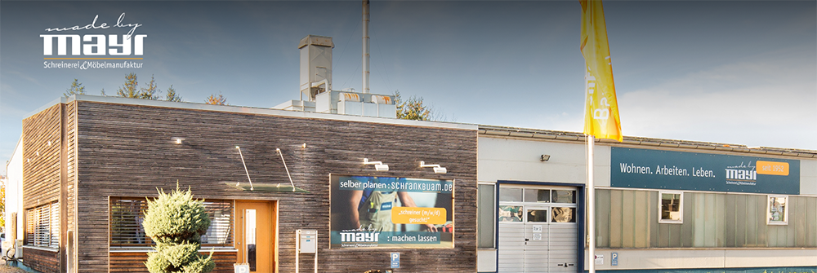
Fallstudien
Fallstudien:
Altersgerechte Arbeitsorganisation
Unternehmen: Schreinerei Ludwig Mayr GmbH & Co. KG, Manching // Schreinerei & Möbelfabrik Mayr
Die Schreinerei Ludwig Mayr fördert ein modernes, flexibles Arbeitsumfeld, das auf die unterschiedlichen Lebensphasen ihrer Mitarbeiter:innen zugeschnitten ist. Zu den flexiblen Arbeitszeitmodellen gehören individuell reduzierte Arbeitszeiten zur Berücksichtigung familiärer, gesundheitlicher oder altersbedingter Bedürfnisse sowie freiwillige, projektbezogene Arbeitszeitmodelle von bis zu 6 × 10 Stunden pro Woche. Überstunden werden auf ein lebenslanges Arbeitszeitkonto gutgeschrieben und können als bezahlte Freistellung in Anspruch genommen werden, was die langfristige Work-Life-Balance unterstützt.
Projekte werden von altersgemischten Teams umgesetzt, die Erfahrung und Kreativität zum Nutzen von Kund:innen und Mitarbeiter:innen vereinen. Dieser Ansatz fördert den Wissensaustausch, das gegenseitige Lernen und die kontinuierliche persönliche Weiterentwicklung. Fortlaufende Schulungen und berufliche Qualifizierung haben im Unternehmen höchste Priorität.
Um die Zusammenarbeit und den Dialog zwischen Mitarbeiter:innen und Geschäftsleitung weiter zu stärken, hat die Tischlerei Ludwig Mayr im Jahr 2015 einen freiwilligen Mitarbeiterrat (Schreinerrat) eingerichtet. Über diese Plattform werden die Mitarbeiter:innen aktiv in wichtige Unternehmensentscheidungen einbezogen, was eine Kultur der Mitbestimmung und des Vertrauens stärkt.
Quelle: https://www.stmas.bayern.de/arbeit/aeltere-aw.php#sec1
Notes:
Quelle:
Eurostat. (5. März 2025). 3,7 Millionen Frauen hatten 2023 Führungspositionen inne. Abgerufen unter https://ec.europa.eu/eurostat/web/products-eurostat-news/w/edn-20250305-1
Eurostat. (o. J.). Beschäftigung und Arbeitslosigkeit (Arbeitskräfteerhebung). Abgerufen unter https://ec.europa.eu/eurostat/web/lfs/database

Slide 16
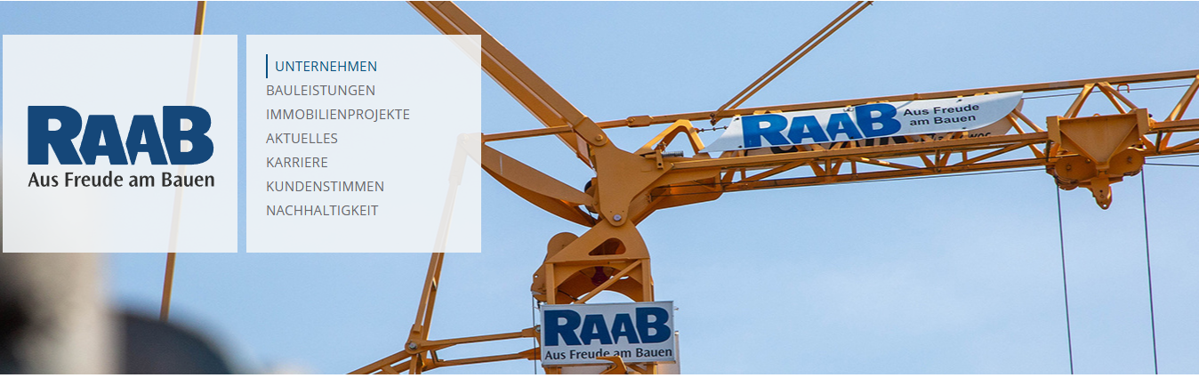
Fallstudien
Fallstudien:
Gesundheitsförderung und -management
Unternehmen: RAAB Baugesellschaft mbH & Co KG
Das Unternehmen achtet bewusst auf eine ausgewogene Altersstruktur und fördert aktiv die langfristige Beschäftigung erfahrener Mitarbeiter:innen, sowohl auf Baustellen als auch in Bürofunktionen.
RAAB legt großen Wert darauf, nicht nur junge Fachkräfte einzustellen, sondern auch geeignete Arbeitsbedingungen für ältere Mitarbeiter:innen zu schaffen, die neue Perspektiven eröffnen. Dazu gehören Teilzeitmodelle, Umschulungsmöglichkeiten und alternative Aufgabenbereiche – beispielsweise in der Arbeitsvorbereitung oder im Lagerbetrieb –, wenn die körperlichen Anforderungen der Arbeit auf der Baustelle zu anstrengend werden.
Das Arbeitsschutzmanagement spielt bei RAAB eine zentrale Rolle und umfasst Rückenbetreuungsprogramme, den Einsatz von Exoskeletten, gezielte Gesundheitsförderung sowie regelmäßige Arbeitssicherheitsschulungen.
Darüber hinaus bietet das Unternehmen Pensionär:innen die Möglichkeit, durch Midijob-Vereinbarungen aktiv im Unternehmen zu bleiben und so ihr Fachwissen und ihre Erfahrung weiterhin einzubringen.
Quelle: https://www.stmas.bayern.de/arbeit/aeltere-aw.php#sec1
Notes:
Quelle:
Eurostat. (5. März 2025). 3,7 Millionen Frauen hatten 2023 Führungspositionen inne. Abgerufen unter https://ec.europa.eu/eurostat/web/products-eurostat-news/w/edn-20250305-1
Eurostat. (o. J.). Beschäftigung und Arbeitslosigkeit (Arbeitskräfteerhebung). Abgerufen unter https://ec.europa.eu/eurostat/web/lfs/database

Slide 17
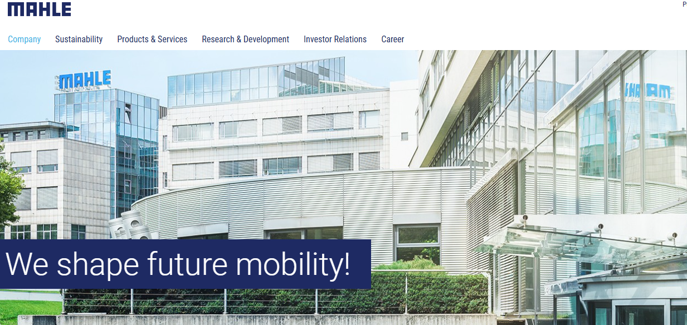
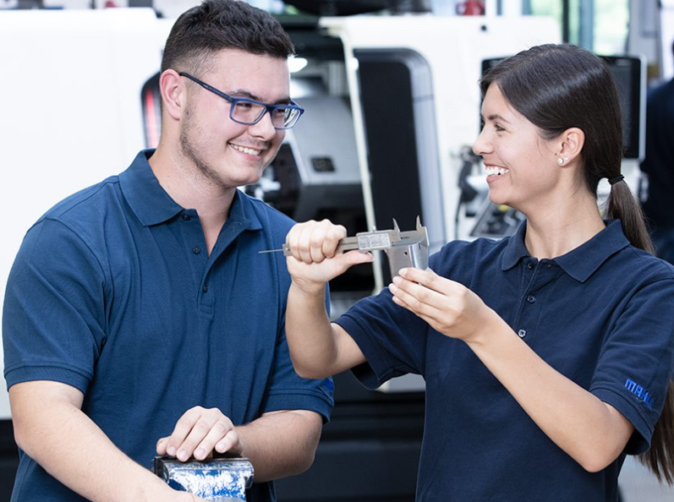
Fallstudien
Fallstudien:
Berufsausbildung und lebenslanges Lernen
Unternehmen: MAHLE
MAHLE ist ein führender internationaler Entwicklungspartner und Zulieferer der Automobilindustrie mit Kund:innen sowohl im Pkw- als auch im Nutzfahrzeugbereich.
MAHLE shared drive steht für die Entwicklung innovativer Technologien für die Mobilität von heute und morgen. Dieser Pioniergeist wird maßgeblich von unseren Mitarbeiter:innen im Unternehmen getragen: Es sind die Menschen hinter Elektromotoren, Brennstoffzellen usw., die unsere Technologien auf die nächste Stufe heben.
MAHLE bietet seinen Mitarbeiter:innen eine umfangreiche, größtenteils digitale Lernlandschaft. Die Schulungen sind weitgehend auf Abruf verfügbar; feste Termine und örtliche Beschränkungen sind kaum noch notwendig.
Das bedeutet, dass das Lernen jederzeit, im eigenen Tempo, bedarfsgerecht und von jedem Ort aus stattfinden kann, sodass das Unternehmen optimal auf die individuellen Qualifikationsanforderungen eingehen kann. Durch die Nutzung internationaler Lernplattformen wie LinkedIn Learning oder Coursera stellen wir jederzeit den Zugang zu aktuellen Inhalten sicher. So wird das Lernen unabhängig von Zeit und Ort.
Innerhalb von fünf Monaten wurden rund 60 Mitarbeiter:innen aus der Produktion – darunter auch ältere Mitarbeiter:innen ab 57 Jahren – in verschiedenen Themenbereichen weitergebildet. Nach erfolgreichem Abschluss der Qualifizierungsprogramme sind die Mitarbeiter:innen gut auf ihre neuen Aufgaben in einer sich wandelnden Arbeitswelt vorbereitet. Berufliche Aus- und Weiterbildung sind ein wichtiger Pfeiler der Fachkräftebindung bei der MAHLE Behr GmbH & Co. KG.
Quelle: https://www.stmas.bayern.de/arbeit/aeltere-aw.php#sec1
Notes:
Quelle:
Eurostat. (5. März 2025). 3,7 Millionen Frauen hatten 2023 Führungspositionen inne. Abgerufen unter https://ec.europa.eu/eurostat/web/products-eurostat-news/w/edn-20250305-1
Eurostat. (o. J.). Beschäftigung und Arbeitslosigkeit (Arbeitskräfteerhebung). Abgerufen unter https://ec.europa.eu/eurostat/web/lfs/database

Slide 18
Von Herausforderungen zu Lösungen
Von Herausforderungen zu Lösungen
Angesichts Ihres Fokus auf Nachhaltigkeit und Risikomanagement könnten Sie darüber nachdenken, wie ein späterer Eintritt in den Ruhestand dazu beitragen könnte, Wissen zu erhalten und Fluktuationskosten zu senken.
Das Angebot flexibler Arbeitsmodelle für ältere Mitarbeiter:innen könnte es ihnen ermöglichen, weiterhin einen Beitrag zu leisten, ohne sich zu überlasten, was sowohl ihre Work-Life-Balance als auch ihr langfristiges Engagement verbessert.
Unterstützung von Möglichkeiten zum lebenslangen Lernen und zur Umschulung – Anpassung an technologische Veränderungen
Unterstützende staatliche Maßnahmen (Anreize, Zuschüsse, Weiterbildungsbeihilfen)
Kernbotschaft:
Ältere Arbeitskräfte können ein strategischer Bestandteil einer umfassenderen Reaktion auf den Fachkräftemangel sein!
Notes:
Quelle: Eurostat (o. J.). Beschäftigung und Arbeitslosigkeit (Arbeitskräfteerhebung). Abgerufen unter https://ec.europa.eu/eurostat/web/lfs/database

Slide 19

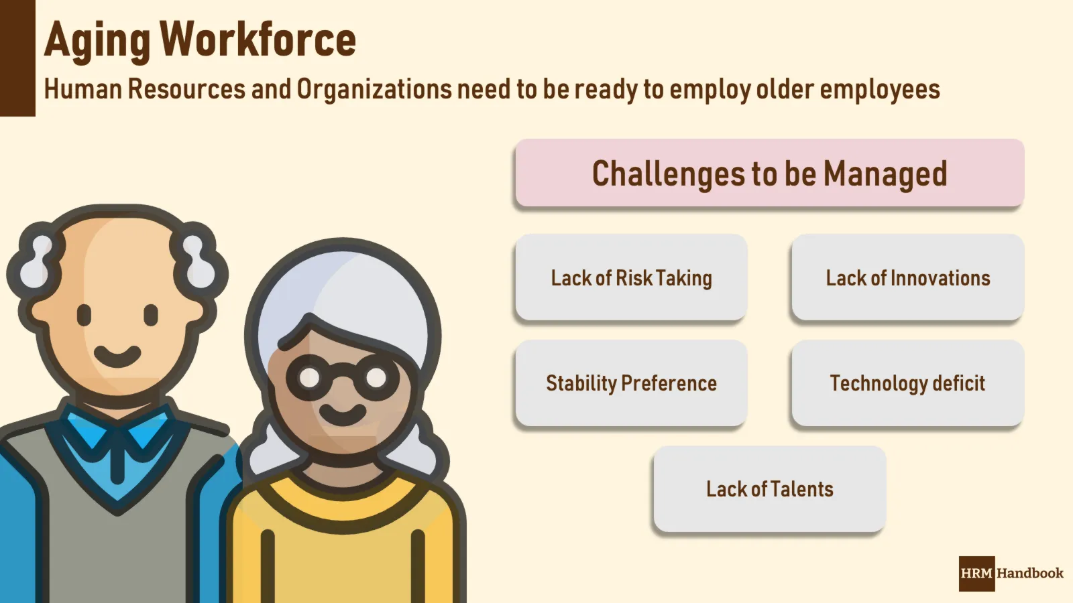
Von Herausforderungen zu Lösungen
Checkliste für altersgerechte Personalpolitik in KMU
💡 Einblicke:
Hier finden Sie eine praktische, KMU-freundliche Checkliste, mit der Sie altersgerechte Personalpraktiken umsetzen können, die dazu beitragen, das Potenzial älterer Arbeitnehmer:innen zu nutzen und den Fachkräftemangel in Europa zu verringern.
.
Checkliste

Slide 20
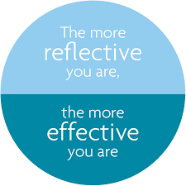
Abschluss der Sitzung
Reflexion und Erkenntnisse
Bitten Sie die Teilnehmer:innen, in kleinen Gruppen darüber nachzudenken, welche Praktiken in ihren eigenen Kontext passen könnten. (Präsentation & Fragen und Antworten)
Interaktive Übung:
„Entwicklung einer altersgerechten Personalpolitik“ (10 Min.)
Kleingruppen: Besprechen Sie ein Szenario (z. B. die Neugestaltung eines Weiterbildungs- und Entwicklungsprogramms zur Einbeziehung älterer Mitarbeiter:innen).
Arbeiten Sie mit der ELEVATE-Checkliste.
Identifizieren Sie konkrete Personalmaßnahmen, Anreize und Unterstützungsmaßnahmen der Führungsebene. (Gruppendiskussion & Feedback)
Zusammenfassung der Führungsansätze (5 Min.)
Fassen Sie Führungsstile zusammen, die ältere Arbeitnehmer:innen unterstützen:
Generationenübergreifende Teams
Möglichkeiten für lebenslanges Lernen und Umschulung
Coaching- und Mentoring-Kulturen
Inklusive Kommunikationsstrategien
Stellen Sie einen Zusammenhang her zur Rolle der Personalabteilung bei der Führungskräfteentwicklung.
Reflexion & Fazit
Frage für die Diskussionsrunde: „Welche HR-Initiative könnten Sie in Ihrem Unternehmen umsetzen, um erfahrene Talente besser zu nutzen?“
Zusammenfassung und Abschluss. (Gruppenreflexion)
Botschaft: Reflexion verwandelt Erkenntnisse in Taten.
.
Notes:
Quelle: Global Compact der Vereinten Nationen. (2024). Starlight Media: Interne und externe Maßnahmen zur Gleichstellung der Geschlechter. Abgerufen unter https://unglobalcompact.org/take-action/target-gender-equality/interviews-with-female-leaders/starlight-media

Slide 21
DANKE

